Slide 1
Отчет о деятельности
ТОО «Окжетпес-Т»
за 2022 год

Slide 2
Общие сведения
Начало деятельности: 1 апреля 2016г.
Численность персонала: 662 человек.
Тарифы на регулируемые виды деятельности:
1. Передача и распределение тепловой энергии – 1 467,67 тенге/Гкал.
2. Снабжение тепловой энергией – 953,98 тенге/Гкал.
3. Передача и распределение электрической энергии – 2,39 тенге/кВт*ч.
4. Подача воды по распределительным сетям – 188,97 тенге/м3.
5. Отведение сточных вод – 15,68 тенге/м3
Информация по абонентам
Всего абонентов по всем видам услуг | 65 458
Физические лица | 62 831
Юридические лица | 2 627
1. Потребители тепла | 62 631 |  | 3. Потребители ХВС | 53 693
1.1. Физические лица | 60 609 |  | 3.1. Физические лица | 51 666
1.2. Юридические лица | 2 022 |  | 3.2. Юридические лица | 2 027
2. Потребители ГВС | 62 256 |  | 4. Потребители КНС | 53 782
2.1. Физические лица | 60 294 |  | 4.1. Физические лица | 51 805
2.2. Юридические лица | 1 962 |  | 4.2. Юридические лица | 2 027

Slide 3
Технические характеристики
Наименование | Ед. изм. | Количество | Износ, % | Нормативно-технические потери | Поставщики энергоресурсов
Теплоснабжение
Тепловые сети | км | 426 | 63,5 | 20,0% | АО «Арселор Миттал Темиртау» (96%)
Насосные станции | шт | 12 |  |  | ТОО «BasselGroupLLS» (4%)
Холодное водоснабжение
Водопроводные сети | км | 252 | 68 | 12,93% | ТОО "Караганды су" (58%)
Насосные станции | шт | 14 |  |  | ТОО "Аква-Трейдинг" (42%)
Отведение сточных вод
Канализационные сети | км | 245 | 68
Насосные станции | шт | 3
Передача электрической энергии
Электрические сети | км | 1 195 | 62 | 11,0% | ТОО "Компания Эрго"
Трансформаторных пунктов | шт | 252
Итого сетей: | км | 1 872

Slide 4
Баланс тепловой энергии
Покупка:
Снижение на 157,2 тыс. Гкал (12,0%)
Реализация:
Снижение на 132 тыс. Гкал (13%)
Нормативные потери:
Снижение на 32 тыс. Гкал (12%) обоснованно утвержденному уполномоченным органом нормативных потерь с ежегодным снижением (2021-20,05% 2022-20,0%)
Сверхнормативные потери:
Снижение на 7 тыс. Гкал (49%)

Slide 5
Структура затрат по услуге «Теплоснабжение»

Slide 6
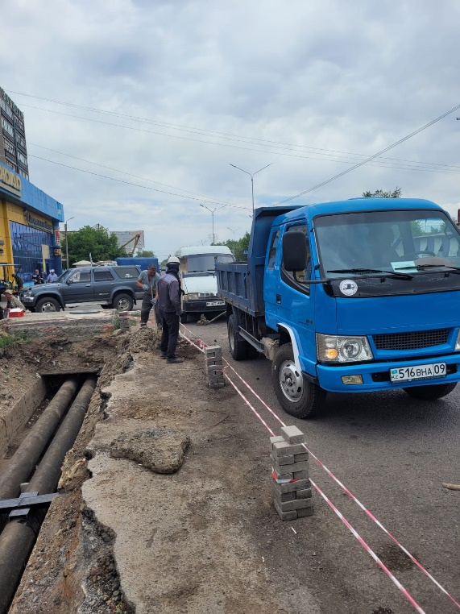
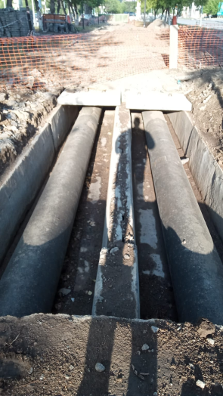
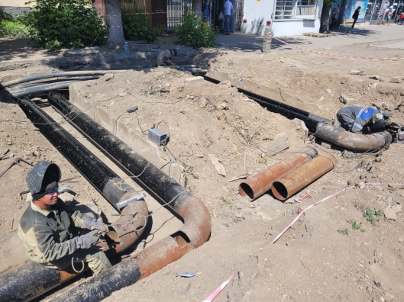
Ремонтная кампания ТОО «Окжетпес-Т»
Ремонт теплотрассы ул. Б.Момышулы 28-32
Ремонт теплотрассы по ул. Абая по пр. Металлургов до ул. Абая 72

Slide 7
Отчет об из исполнении тарифной сметы Услуги по передаче и распределению тепловой энергии
№ п/п | Наименование показателей* | Единица измерения | Предусмотрено в утвержденной тарифной смете | Фактически сложившиеся показатели тарифной сметы | Отклонение, % | Причины отклонения
I | Затраты на производство товаров и предоставление услуг, всего, в том числе | тысяч тенге | 1 417 058,36 | 1 643 078,69 | 16
1 | Материальные затраты, всего, в том числе | - // - | 237 018,95 | 345 288,01 | 46
1.3 | Горюче-смазочные материалы | - // - | 20 931,98 | 38 389,49 | 83 | Исполненнно 100%
1.5 | Энергия | - // - | 142 568,83 | 232 675,47 | 63 | Исполненнно 100%
2 | Расходы на оплату труда, всего, в том числе | - // - | 556 505,91 | 556 505,91 | -
3 | Амортизация | - // - | 109 209,05 | 209 488,48 | 92 | Исполненнно 100%
4 | Ремонт, всего, в том числе |  | 162 376,49 | 169 024,96 | 4
5 | Прочие затраты (расшифровать) | - // - | 351 947,96 | 362 771,33 | 3
5.6 | Покупка тепловой энергии на возмещение затрат по техническим нормативным потерям | - // - | 338 091,33 | 338 091,33 | - | Исполненнно 100%
II | Расходы периода всего, в том числе | - // - | 86 873,50 | 121 305,41 | 40
6 | Общие и административные расходы, всего: в том числе: | - // - | 86 873,50 | 121 305,41 | 40
6.5 | Прочие расходы | - // - | 18 304,07 | 46 671,63 | 155
7 | Расходы на выплату вознаграждений
III | Всего затрат на предоставление услуг | - // - | 1 503 931,86 | 1 764 384,10 | 17
IV | Доход (РБА*СП) | - // - | 34 443,76 | 54 188,47 | 57 | Исполненнно 100%
VI | Всего доходов | - // - | 1 538 375,62 | 1 818 572,58 | 18
VII | Объем оказываемых услуг (товаров, работ) | тыс.Гкал | 1 029,23 | 1 048,83 | 2 | Исполненнно 100%
VIII | Нормативные технические потери | % | 20,00 | 20,00 | -
 |  | тыс.Гкал | 277,79 | 305,21 | 10 | Исполненнно 100%
 | необоснованный доход
IX | Тариф | тенге/ Гкал | 1 494,69 | 1 733,90 | 16

Slide 8
Отчет об из исполнении инвестиционной программы Услуги по передаче и распределению тепловой энергии

Slide 9
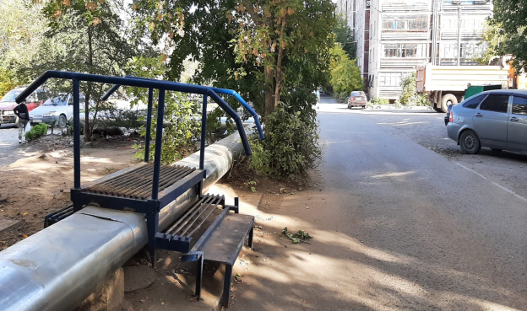
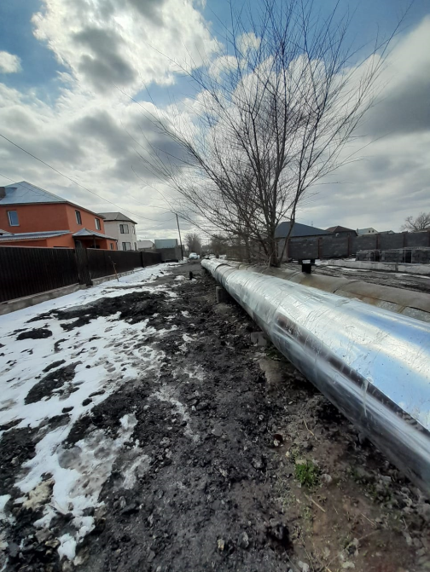
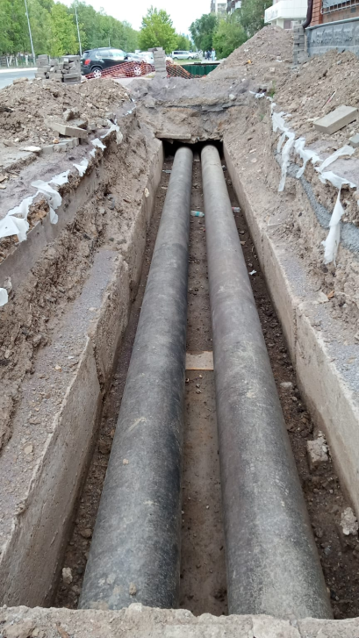
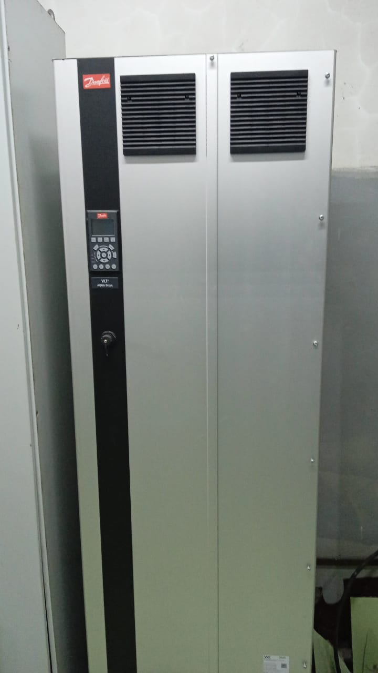
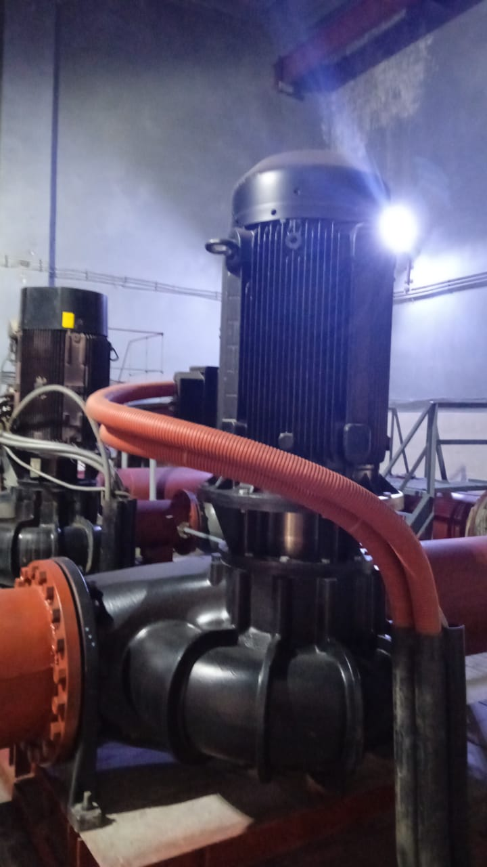
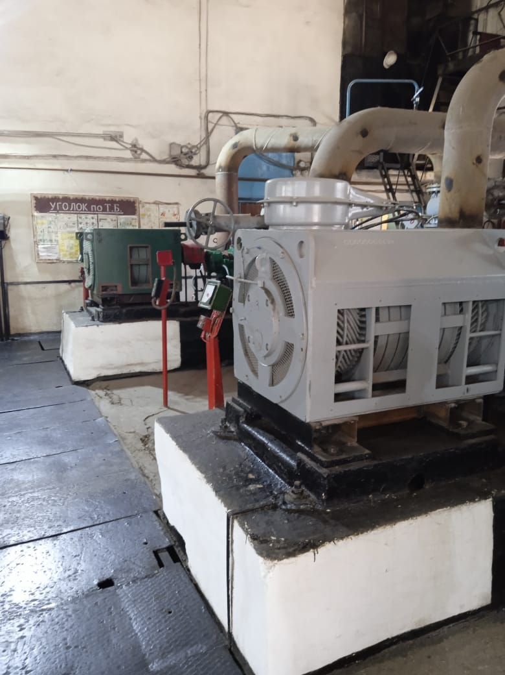
Исполнение инвестиционной программы
Замена участка теплотрассы по пр. Республики 49-53/4
Замена участка теплотрассы по ул. Луначарского
Замена участка теплотрассы Металлургов 13
Закуп электродвигателя на ТНС-2
Закуп шкафа управления и насоса ТР-400 на ТНС-03

Slide 10
Отчет об из исполнении тарифной сметы Услуги по снабжению тепловой энергией

Slide 11
Отчет об из исполнении инвестиционной программы Услуги снабжения тепловой энергией

Slide 12
Баланс холодного водоснабжения
Покупка холодной воды:
Увеличение на 692 тыс. тонн (7%)
Реализация:
Увеличение на 149 тыс. тонн (2%)
Нормативные потери:
Увеличение на 67 тыс. тонн (7%)
Сверхнормативные потери:
Увеличение на 498 тыс. тонн (28%)

Slide 13
Структура затрат по услуге «Подача воды по распределительным сетям»

Slide 14
Отчет об из исполнении тарифной сметы Услуги по подаче воды по распределительным сетям
№ п/п | Наименование показателей* | Единица измерения | Предусмотрено в утвержденной тарифной смете | Фактически сложившиеся показатели тарифной сметы | Отклонение, % | Причины отклонения
I | Затраты на производство товаров и предоставление услуг, всего, в том числе | тысяч тенге | 1 213 342,52 | 1 391 195,68 | 14,66
1 | Материальные затраты, всего, в том числе | - // - | 26 908,33 | 42 914,42 | 59,48
2 | Расходы на оплату труда, всего, в том числе | - // - | 335 763,45 | 335 763,45 | -
3 | Амортизация | - // - | 24 226,44 | 134 932,44 | 456,96 | Исполненнно 100%
4 | Ремонт, всего, в том числе |  | 114 056,93 | 116 043,12 | 1,74
5 | Прочие затраты (расшифровать) | - // - | 712 387,37 | 761 542,26 | 6,90
II | Расходы периода всего, в том числе | - // - | 42 695,71 | 54 981,13 | 28,77
6 | Общие и административные расходы, всего: в том числе: | - // - | 42 695,71 | 54 981,13 | 28,77
6.5 | Прочие расходы | - // - | 11 451,40 | 20 864,55 | 82,20
7 | Расходы на выплату вознаграждений
III | Всего затрат на предоставление услуг | - // - | 1 256 038,23 | 1 446 176,81 | 15,14
IV | Доход (РБА*СП) | - // - | 10 717,63 | 10 392,17 | - 3 | Исполненнно 100%
VI | Всего доходов | - // - | 1 266 755,86 | 1 456 568,98 | 14,98
VII | Объем оказываемых услуг (товаров, работ) | тыс.м3 | 6 674,27 | 6 385,76 | - 4
VIII | Нормативные технические потери | % | 12,93 | 12,93 | -
 |  | тыс.м3 | 1 026,14 | 9 735,14 | 849 | Исполненнно 100%
 | необоснованный доход |  | 5 533,09 | 5 364,03 | - 3 | Отклонение в пределах 5%
IX | Тариф | тенге/м3 | 188,97 | 228,10 | 20,71

Slide 15
Отчет об из исполнении инвестиционной программы Услуги по подаче воды по распределительным сетям

Slide 16
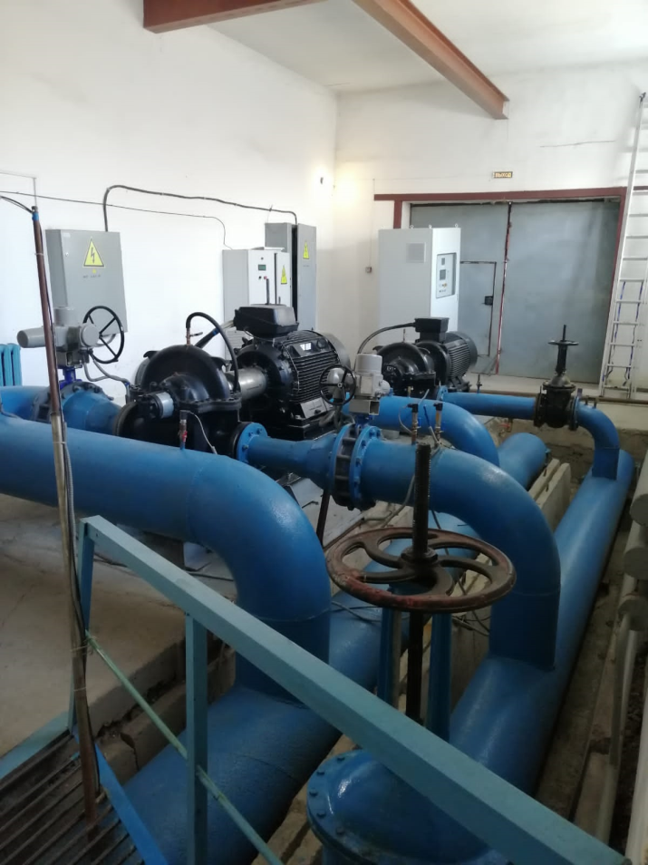
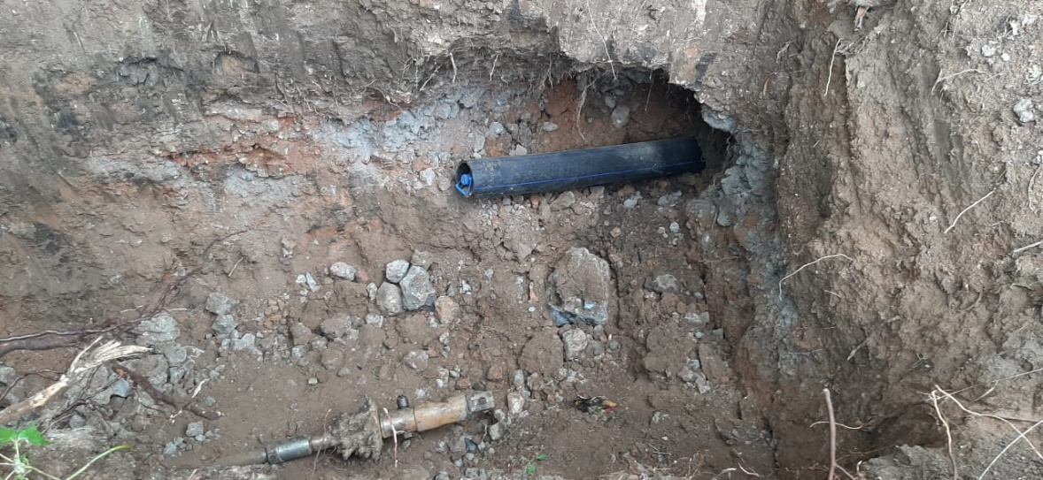
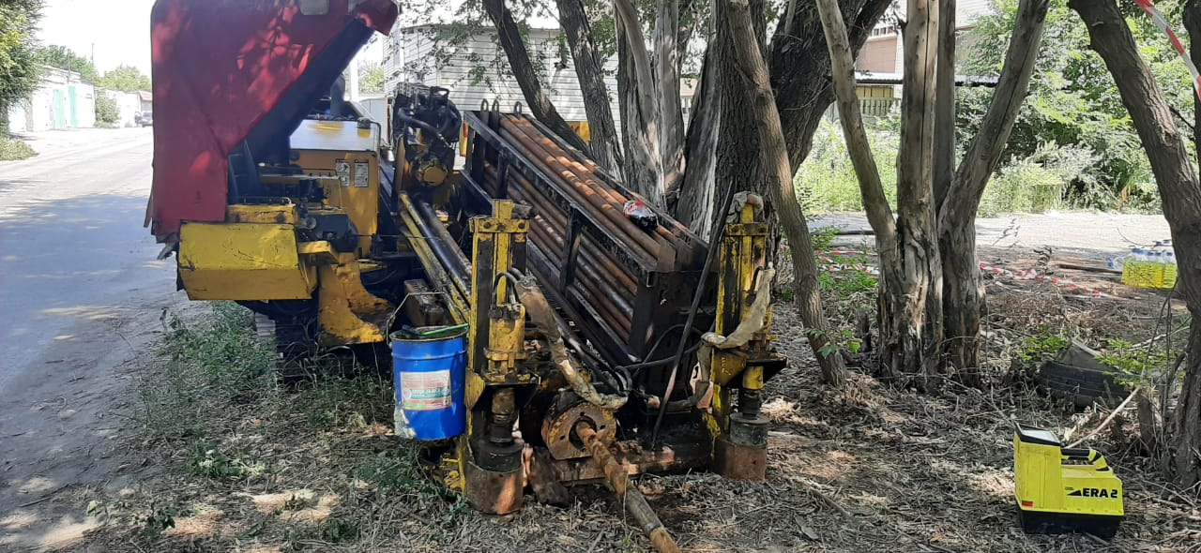
Исполнение инвестиционной программы
Закуп частотного преобразователя со шкафом управления на агрегат №5 насосной Металлург
Замена участка хоз-питьевого водопровода 3А микрорайона

Slide 17
Отчет об из исполнении тарифной сметы Услуги по отведению сточных вод
№ п/п | Наименование показателей* | Единица измерения | Предусмотрено в утвержденной тарифной смете | Фактически сложившиеся показатели тарифной сметы | Отклонение, % | Причины отклонения
I | Затраты на производство товаров и предоставление услуг, всего, в том числе | тысяч тенге | 692 256,16 | 760 693,45 | 9,89 | Исполненнно 100%
1 | Материальные затраты, всего, в том числе | - // - | 223 167,66 | 261 460,90 | 17,16 | Исполненнно 100%
2 | Расходы на оплату труда, всего, в том числе | - // - | 276 546,91 | 270 202,16 | - 2,29 | Отклонение в пределах 5%
3 | Амортизация | - // - | 98 178,38 | 129 946,47 | 32,36 | Исполненнно 100%
4 | Ремонт, всего, в том числе |  | 85 382,54 | 85 389,27 | 0,01 | Исполненнно 100%
5 | Прочие затраты (расшифровать) | - // - | 8 980,67 | 13 694,65 | 52,49 | Исполненнно 100%
II | Расходы периода всего, в том числе | - // - | 77 747,26 | 86 271,51 | 10,96 | Исполненнно 100%
6 | Общие и административные расходы, всего: в том числе: | - // - | 77 747,26 | 86 271,51 | 10,96 | Исполненнно 100%
6.5 | Прочие расходы |  | 12 400,07 | 21 035,51 | 69,64 | Исполненнно 100%
7 | Расходы на выплату вознаграждений |  |  |  |  | Исполненнно 100%
III | Всего затрат на предоставление услуг | - // - | 770 003,42 | 846 964,96 | 9,99 | Исполненнно 100%
IV | Доход (РБА*СП) | - // - | 25 343,02 | 25 355,14 | 0 | Исполненнно 100%
VI | Всего доходов | - // - | 795 346,44 | 872 320,10 | 9,68
VII | Объем оказываемых услуг (товаров, работ) | тыс.м3 | 21 817,20 | 23 372,55 | 7 | Исполненнно 100%
 | необоснованный доход |  | 471 044,68 | 485 565,19 | 3 | Исполненнно 100%
IX | Тариф | тенге/ м3 | 14,86 | 37,32 | 151,08

Slide 18
Отчет об из исполнении инвестиционной программы Услуги по отведению сточных вод
№ п/п | Наименование мероприятия | Кол-во | План | Факт | Отклонение |  | Пояснение
 |  |  |  |  | тенге | %
4 | Отведение сточных вод
1. | Замена сетей
 | Замена участка напорного коллектора от ФНС 35 квартала в сторону ТЛМЗ (1 участок) | 400 | 63 271,65 | 63 271,65 | - 0,00 | - 0,0 | Исполнение 100%
 | Замена участка напорного коллектора от ФНС 35 квартала в сторону ТЛМЗ (1 участок) | 240 | 60 249,54 | 60 308,81 | 59,27 | 0,1 | Исполнение 100%. Связано с ростом стоимости материалов на ГЗ
 |  |  | 123 521,19 | 123 580,46 | - 59,27 | 0,0

Slide 19
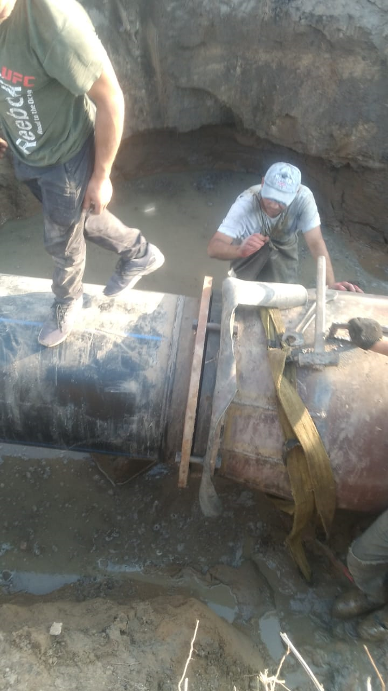
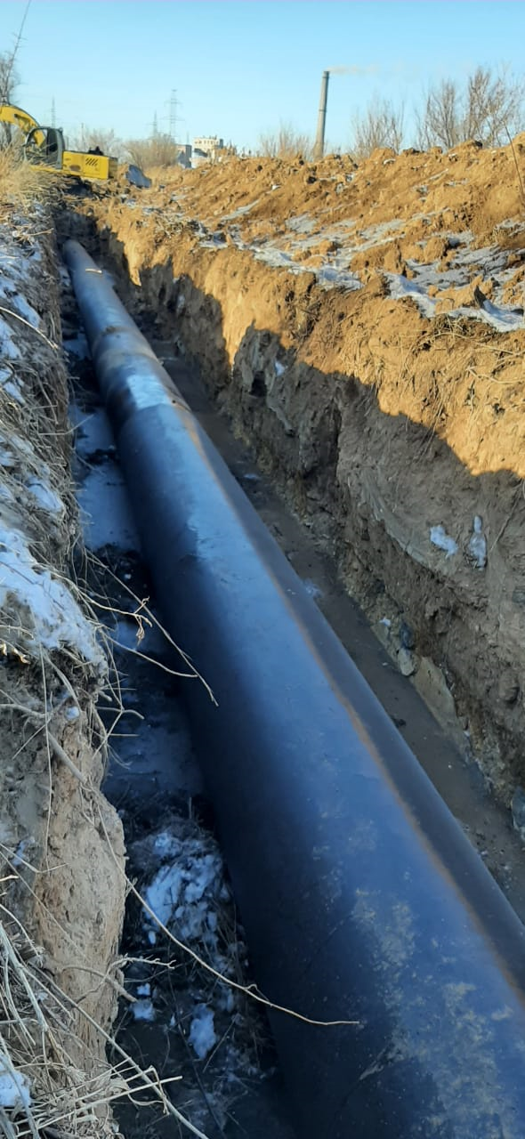
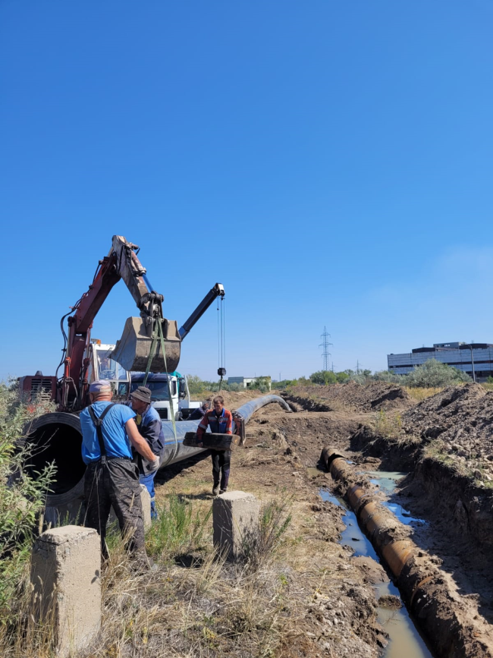
Исполнение инвестиционной программы
Замена участка напорного коллектора от ФНС-35 до ТЛМЗ

Slide 20
Баланс электрической энергии
Отпуск в сеть:
Рост на 26 158 тыс. кВт*ч (8%)
Реализация:
Рост на 21 664 тыс. кВт*ч (8%)
Собственные нужды:
Рост на 1 230 тыс. кВт*ч (5%)
Нормативные потери:
Рост на 5 077 тыс. кВт*ч (14%)
Сверхнормативные потери:
Снижение на 1 814 тыс. кВт*ч (16%)

Slide 21
Структура затрат по услуге «Передача и распределение электрической энергии»

Slide 22
Отчет об из исполнении тарифной сметы Услуги по передаче и распределению электрической энергии
№ п/п | Наименование показателей* | Единица измерения | Предусмотрено в утвержденной тарифной смете | Фактически сложившиеся показатели тарифной сметы | Отклонение, % | Причины отклонения
I | Затраты на производство товаров и предоставление услуг, всего, в том числе | тысяч тенге | 551 188,71 | 952 190,49 | 72,75
1 | Материальные затраты, всего, в том числе | - // - | 3 725,53 | 8 934,42 | 139,82
2 | Расходы на оплату труда, всего, в том числе | - // - | 227 594,08 | 247 773,66 | 8,87
3 | Амортизация | - // - |  | 122 993,14
4 | Ремонт, всего, в том числе |  | 15 893,02 | 16 253,10 | 2,27
5 | Прочие затраты (расшифровать) | - // - | 303 976,08 | 556 236,17 | 82,99
II | Расходы периода всего, в том числе | - // - | 29 744,99 | 45 188,02 | 51,92
6 | Общие и административные расходы, всего: в том числе: | - // - | 29 744,99 | 45 188,02 | 51,92
6.5 | Прочие расходы | - // - | 1 597,04 | 17 040,07 | 966,98
7 | Расходы на выплату вознаграждений
III | Всего затрат на предоставление услуг | - // - | 580 933,70 | 997 378,52 | 71,69
VI | Всего доходов | - // - | 580 933,70 | 997 378,52 | 71,69
VII | Объем оказываемых услуг (товаров, работ) | тыс кВт*ч | 243 264,33 | 256 571,93 | 5,47
VIII | Нормативные технические потери | % | 11,00 | 11,00 | -
 |  | тыс.кВт*ч | 26 263,06 | 34 883,48 | 32,82 | Исполнено 100%
 | необоснованный доход
IX | Тариф | тенге/ кВт*ч | 2,39 | 3,89 | 62,78 | Исполнено 100%

Slide 23
ФИНАНСОВО-ХОЗЯЙСТВЕННАЯ ДЕЯТЕЛЬНОСТЬ
ТЫС. ТЕНГЕ
4 849,982
7 198,996
Убыток: 2 349,014

Slide 24
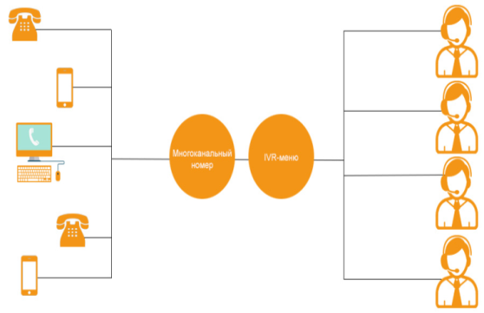
РАБОТА С ПОТРЕБИТЕЛЯМИ
Функционирует WhatsApp и Telegram Бот, сайт:
Передача показаний с приборов учета
Просмотр детализации квитанции
Оформление заявки на опломбировку прибора учета
Реализована возможность оставить обращение генеральному директору предприятия
Реализована возможность оставить обращение об отсутствии ХВС, ГВС и Электроэнергии
Ежемесячное уведомление о выставлении счетов за коммунальные услуги физическим лицам и индивидуальным предпринимателям и возможность внесения оплаты через мобильные приложения банков второго уровня.
Возможность формирования квитанции на оплату коммунальных услуг в режиме онлайн
www.okjetpest.kz
Функционирует Cаll Centеr
Прием показаний с приборов учета в для дальнейшей передачи в бот
Ведется разъяснительная работа по начислению и задолженности
«Досудебный кабинет»
Осуществляется постоянный прием потребителей по вопросам задолженности, проводится разбирательство возникновения задолженности.
Заключается гарантийное обязательство на погашение задолженности частями в соответствии с утвержденным регламентом предприятия.

Slide 25
О ПЕРСПЕКТИВАХ ДЕЯТЕЛЬНОСТИ (ПЛАНЫ РАЗВИТИЯ), В ТОМ ЧИСЛЕ ВОЗМОЖНЫХ ИЗМЕНЕНИЯХ ТАРИФОВ
Реализация АСКУЭ (автоматизированная система коммерческого учета электроэнергии).
Реализация ИИСКУВ (информационно-измерительная система коммерческого учета воды).
Реализация данного проекта позволит сократить сверхнормативные потери воды и электроэнергии, тем самым осуществить экономию средств предприятия.

Slide 26
СПАСИБО ЗА ВНИМАНИЕ!

